Slide 1




2025物理八年级下册
第六章 力和机械
6.4.1 摩擦力
授课教师：********
班 级：********
时 间：********

Slide 2




设计实验、收集数据、分析数据并得出结论，提高学生解决问题的能力。
情感伸长的长度变化。引导学生得出弹力的大小与弹性形变程度有关，弹性形变越大，弹力越大。
介绍弹簧测力计的构造和原理，讲解弹簧测力计的使用方法，包括观察量程、分度值，校零，测量时的注意事项等。
让学生分组进行实验，用弹簧测力计测量一些物体的重力，练习弹簧测力计的使用。
重力（15 分钟）
利用多媒体展示苹果落地、水往低处流等现象，引出重力的概念：地面附近的物体，由于地球的吸引而受到的力叫做重力。强调重力的施力物体是地球。
讲解重力的大小与质量的关系，通过实验数据得出重力与质量成正比，其表达式为\(G = mg\)，其中\(g = 9.8N/kg\)，表示质量为 1kg 的物体所受的重力为 9.8N。
举例说明如何运用公式\(G = mg\)进行计算，让学生进行简单的练习。
演示实验：用细线悬挂一个重物，观察细线的方向，引出重力的方向是竖直向下的。介绍重垂线和水平仪的原理和应用，让学生思考生活中还有哪些地方利用了重力的方向。
讲解重心的概念，通过举例说明物体的重心不一定在物体上，对于形状规则、质量分布均匀的物体，其重心在它的几何中心上。
摩擦力（20 分钟）
创设情境，让学生用手推桌子，感受桌子在运动过程中受到的阻力，引出摩擦力的定义：两个互相接触的物体，当它们要发生或已发生相对运动时，在接触面上会产生一种阻碍相对运动的力，这种力叫做摩擦力。
讲解摩擦力的分类，包括静摩擦力、滑动摩擦力和滚动摩擦力，通过实例让学生区分不同类型的摩擦力。
探究影响滑动摩擦力大小的因素：
提出问题：滑动摩擦力的大小与哪些因素有关？
猜想假设：引导学生根据生活经验进行猜想，如可能与压力大小、接触面粗糙程度、物体运动速度等因素有关。
设计实验：组织学生讨论实验方案，确定采用控制变量法进行实验。明确实验中需要控制的变量和改变的变量，选择合适的实验器材，如木块、木板、弹簧测力计、砝码等。
进行实验：让学生分组进行实验，按照实验步骤操作，记录实验数据。
分析论证：引导学生对实验数据进行分析，得出滑动摩擦力的大小与压力大小和接触面粗糙程度有关，压力越大，接触面越粗糙，滑动摩擦力越大。
讲解增大和减小摩擦的方法，结合生活实例，让学生举例说明在生活中哪些地方需要增大摩擦，哪些地方需要减小摩擦，以及采取的相应措施。
杠杆（20 分钟）
展示一些生活中常见的杠杆，如撬棒、羊角锤、天平、筷子等，引导学生观察这些工具的共同特点，引出杠杆的定义：在力的作用下能绕着固定点转动的硬棒叫做杠杆。
讲解杠杆的五要素：支点（杠杆绕着转动的点，用字母 O 表示）、动力（使杠杆转动的力，用字母 F₁表示）、阻力（阻碍杠杆转动的力，用字母 F₂表示）、动力臂（从支点到动力作用线的距离，用字母 L₁表示）、阻力臂（从支点到阻力作用线的距离，用字母 L₂表示）。通过画图让学生明确五要素的含义，重点讲解力臂的画法。
探究杠杆的平衡条件：
提出问题：杠杆在什么条件下会处于平衡状态？
猜想假设：引导学生根据生活经验进行猜想，如可能与动力、动力臂、阻力、阻力臂有关。
设计实验：组织学生讨论实验方案，选择合适的实验器材，如杠杆、钩码、弹簧测力计等。让学生明确实验中需要测量的物理量和实验步骤。
进行实验：让学生分组进行实验，调节杠杆在水平位置平衡，改变钩码的数量和位置，使杠杆再次平衡，记录动力、动力臂、阻力、阻力臂的数据。
分析论证：引导学生对实验数据进行分析，得出杠杆的平衡条件：动力 × 动力臂 = 阻力 × 阻力臂，用公式表示为\(F₁L₁ = F₂L₂\)。
应用杠杆的平衡条件解决实际问题，通过例题让学生学会运用杠杆平衡条件进行计算，判断杠杆的类型（省力杠杆、费力杠杆、等臂杠杆）。
滑轮（15 分钟）
展示定滑轮和动滑轮的实物，介绍它们的结构和特点。
讲解定滑轮的实质是等臂杠杆，通过实验演示，让学生观察使用定滑轮时力的大小和方向的变化，得出使用定滑轮不能省力，但可以改变力的方向的结论。
讲解动滑轮的实质是动力臂为阻力臂 2 倍的省力杠杆，通过实验演示，让学生观察使用动滑轮时力的大小变化，得出使用动滑轮能省一半力，但不能改变力的方向的结论。
介绍滑轮组的组成和特点，通过实例让学生了解滑轮组既能省力又能改变力的方向。讲解滑轮组绳子绕法的设计原则，让学生学会根据要求组装简单的滑轮组。
（三）课堂小结（5 分钟）
引导学生回顾本节课所学的主要内容，包括弹力、重力、摩擦力、杠杆、滑轮的相关知识。
强调重点知识和易错点，帮助学生梳理知识体系，加深对知识的理解和记忆。
（四）课堂练习（10 分钟）
展示一些与本节课知识点相关的练习题，包括选择题、填空题、计算题和作图题等。
让学生独立完成练习，教师巡视指导，及时发现学生存在的问题并进行解答。
对学生的练习情况进行点评，强调解题思路和方法，帮助学生提高解题能力。
（五）布置作业（5 分钟）
布置课后作业，包括课本上的练习题和一些拓展性的作业，如让学生观察生活中还有哪些地方应用了力和机械的知识，并写一篇小报告。
要求学生认真完成作业，下节课进行作业讲解和反馈。
五、教学反思
在本节课的教学过程中，通过多种教学方法的运用，学生对力和机械的知识有了较为深入的理解和掌握。在实验教学中，学生积极参与，动手能力和探究能力得到了锻炼。但在教学过程中也发现了一些问题，如部分学生对力臂的画法掌握不够熟练，在运用杠杆平衡条件解决实际问题时存在困难。在今后的教学中，应加强对这些重点和难点知识的讲解和练习，关注学生的个体差异，及时给予辅导和帮助，确保每个学生都能跟上教学进度，提高教学质量。
学习目录
1
2
3
4
5
6
7
8
复习引入
新知讲解
典例讲解
新知讲解
课堂检测
变式训练
考试考法
小结梳理

Slide 3
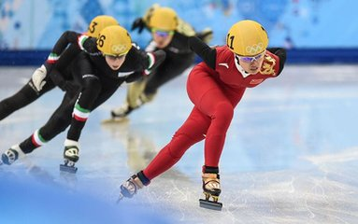
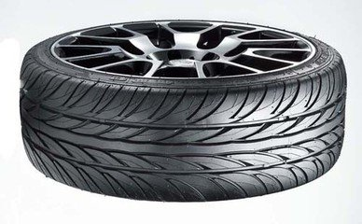
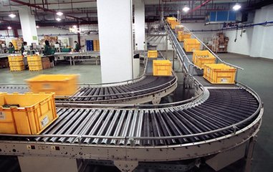

导入新课
生活中的摩擦
a.运动员为什么能在冰面上快速滑行
b.汽车轮胎表面为什么常有凹凸的花纹
c.机场的传送带为什么能传送行李
d.登山时为什么要穿防滑靴

Slide 4
导入新课
学习目标
1.知道生活中的摩擦；
2.了解摩擦的概念；（重点）
3.知道影响滑动摩擦力大小的因素；（重点）

Slide 5
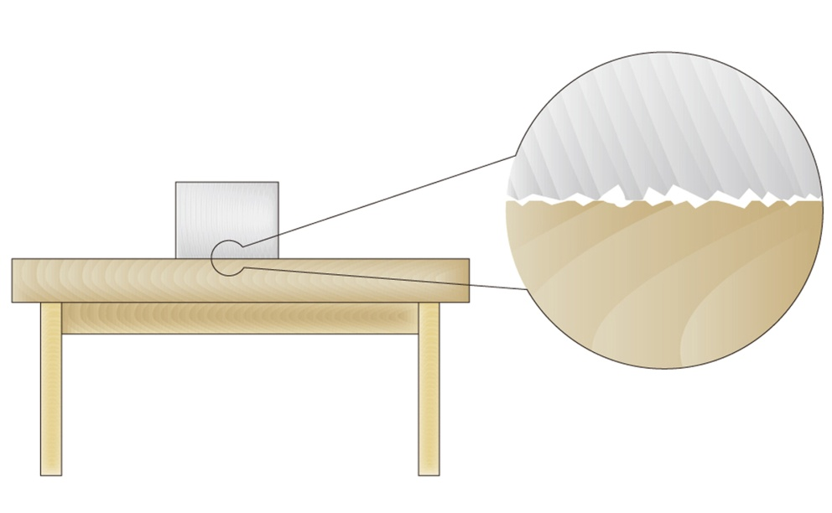
讲授新课
一
生活中的摩擦
1.摩擦力的定义：
两个互相接触的物体，当它们发生或将要发生相对运动时，在接触面上会产生一种阻碍相对运动或者运动趋势的力，叫做摩擦力。
显微镜下的桌面

Slide 6
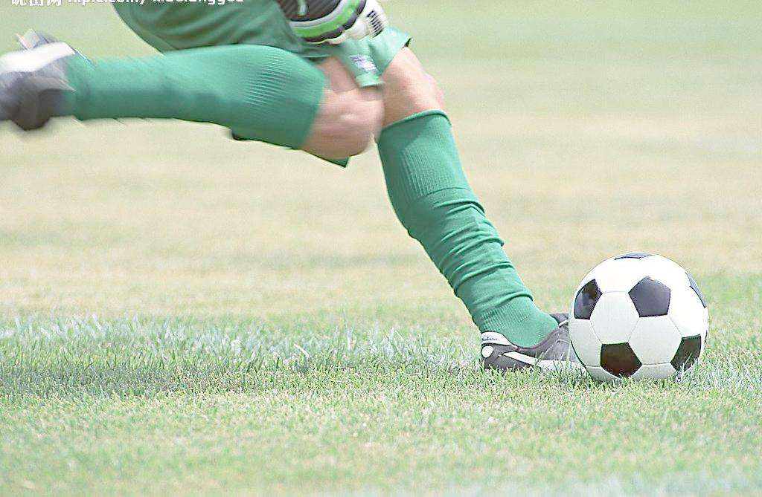
讲授新课
a.两个物体接触且有压力
2.摩擦力产生的条件
b.有相对运动或相对运动趋势
c.接触面不光滑
3.摩擦力的方向：
与相对运动或相对运动趋势方向相反
球向前滚动，摩擦力阻止其向前运动
v
f

Slide 7
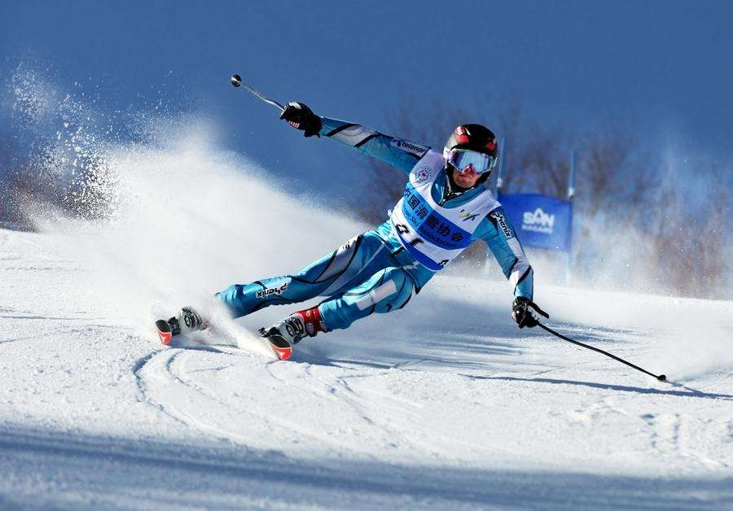

讲授新课
4.摩擦力的分类
滑动摩擦力：一个物体在另一个物体表面上滑动时产生的摩擦，叫滑动摩擦，滑动摩擦中，在接触面上产生阻碍物体相对运动的力，叫做滑动摩擦力。
滑雪
滑梯

Slide 8
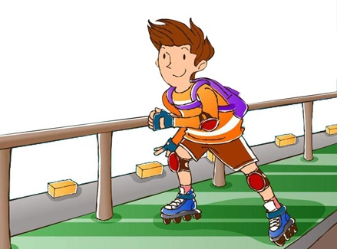
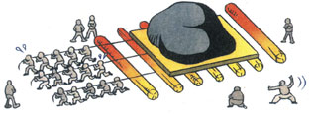
讲授新课
滚动摩擦力：一个物体在另一个物体上滚动时所产生的摩擦力，叫做滚动摩擦力。
古人利用圆木滚动来搬运巨石
旱冰鞋与地面间的摩擦
注意：在其他条件相同的情况下，用滚动代替滑动，可以大大地减小摩擦。

Slide 9
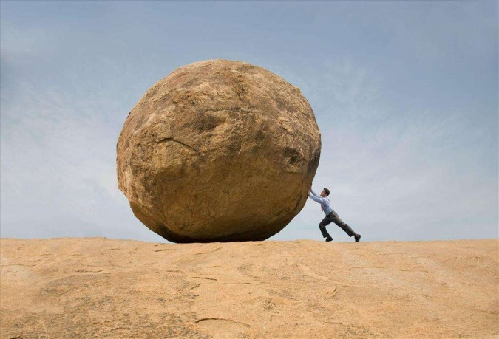
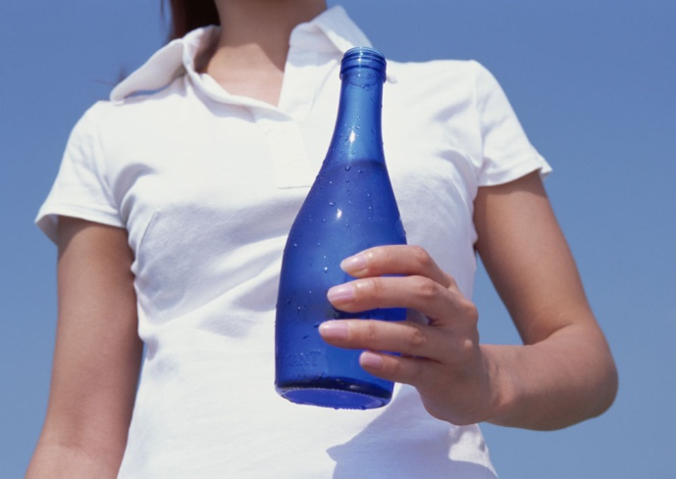
讲授新课
静摩擦力：两个相互接触的物体，当它们要发生而尚未发生相对运动时，在它们接触面上产生一种阻碍物体相对运动趋势的力，称为静摩擦力。
推石头但没有推动时，石头与地面之间的摩擦是静摩擦。
手握着瓶子时，手与瓶子之间有静摩擦。

Slide 10
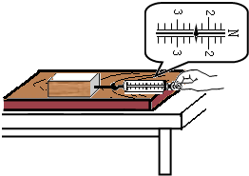
讲授新课
二
探究滑动摩擦力
活动
测量滑动摩擦力的大小
木块
F_{f}
F
（a）
（b）
测量滑动摩擦力

Slide 11
讲授新课
活动
测量滑动摩擦力的大小
活动过程：
步骤一：
按照上面的实验原理选择相应的仪器，测量滑动摩擦力。
步骤二：
用弹簧测力计缓缓地水平拉动木块，使木块保持匀速直线运动状态。
步骤三：
在弹簧测力计匀速移动的过程中，观察并记录弹簧测力计的示数。
步骤四：
重复测量多次，测得的滑动摩擦力是 N。
滑动摩擦力的大小跟哪些因素有关？

Slide 12
讲授新课
探究滑动摩擦力的大小与哪些因素有关
必做实验
按照课本中的活动内容，猜想滑动摩擦力的大小与哪些因素有关？
环节1
猜想1：滑动摩擦力的大小与接触面的粗糙程度有关。
猜想2：滑动摩擦力的大小与接粗面所受的压力大小有关。
你还有其他不同的猜想吗？

Slide 13
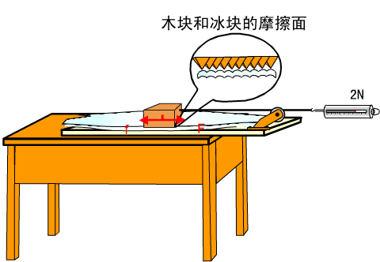
讲授新课
环节 2
1.探究滑动摩擦力大小与接触面粗糙程度的关系
观察不同粗糙程度下弹簧测力计的示数，给予记录
接触面所用材料 | 木块与桌面 | 木块与冰面
滑动摩擦力（N）

Slide 14
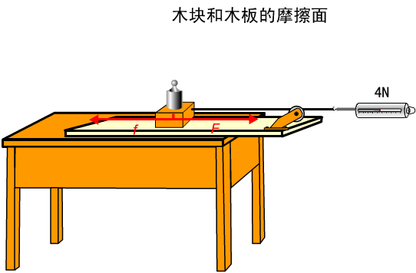
讲授新课
2.探究滑动摩擦力大小与接触面所受压力的关系
相同接触面的情况下，改变压力，记录弹簧测力计的示数
砝码个数 | 1 | 2
滑动摩擦力

Slide 15
讲授新课
实验结论
滑动摩擦力的大小与物体间压力的大小和接触面的粗糙程度均有关。在接触面粗糙程度相同的情况下，压力越大，滑动摩擦力越大；在压力一定的情况下，接触面越粗糙，滑动摩擦力越大。

Slide 16
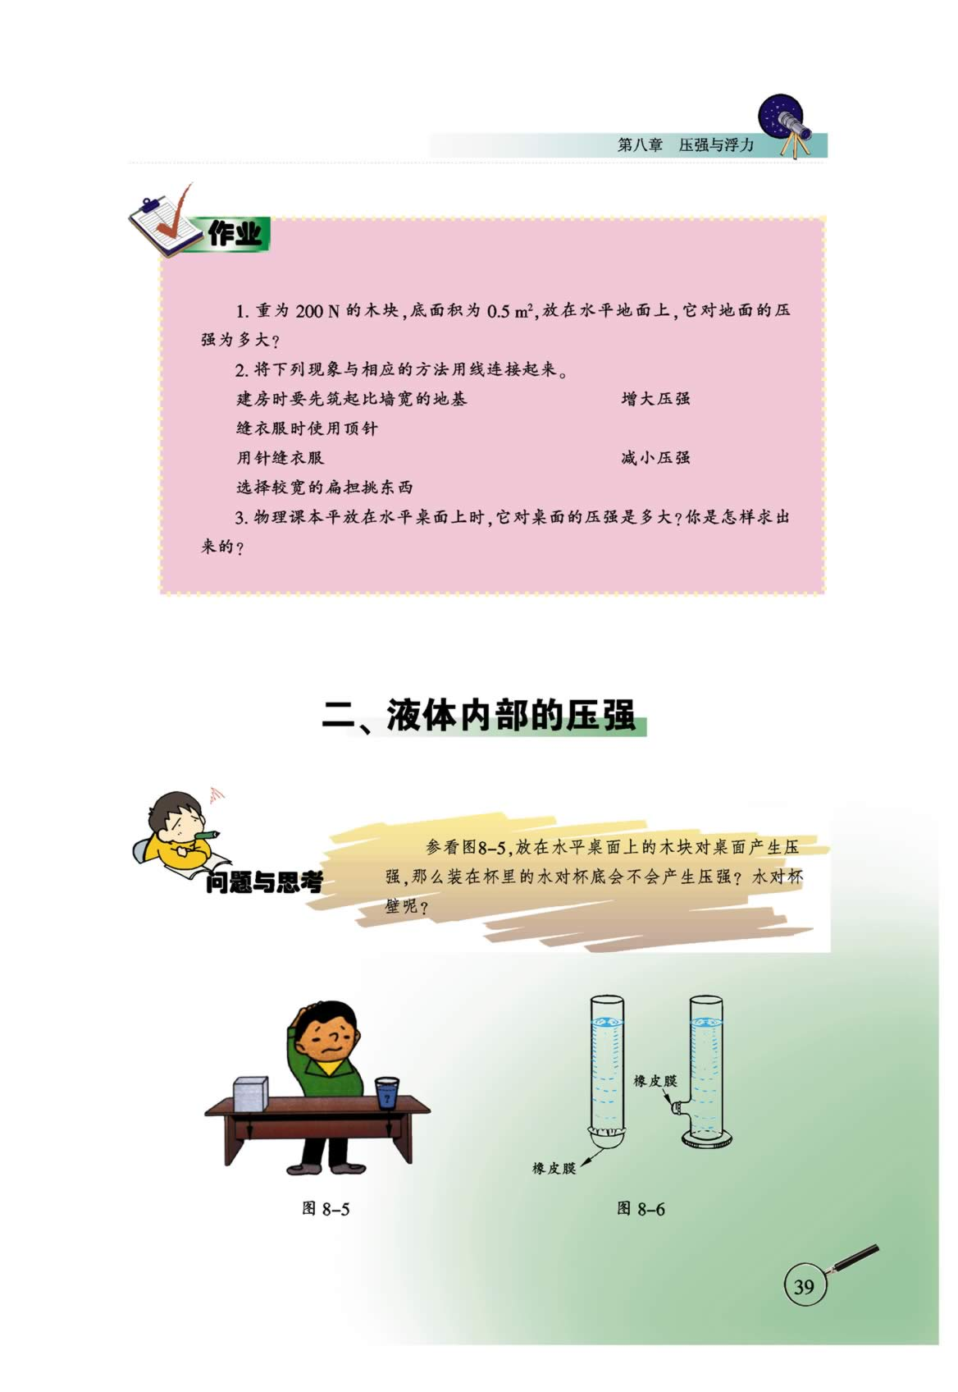
讲授新课
想一想
在实验时，怎样保持接触面的粗糙程度不变而改变压力的大小？又如何保持压力的大小不变而改变接触面的粗糙程度？

Slide 17

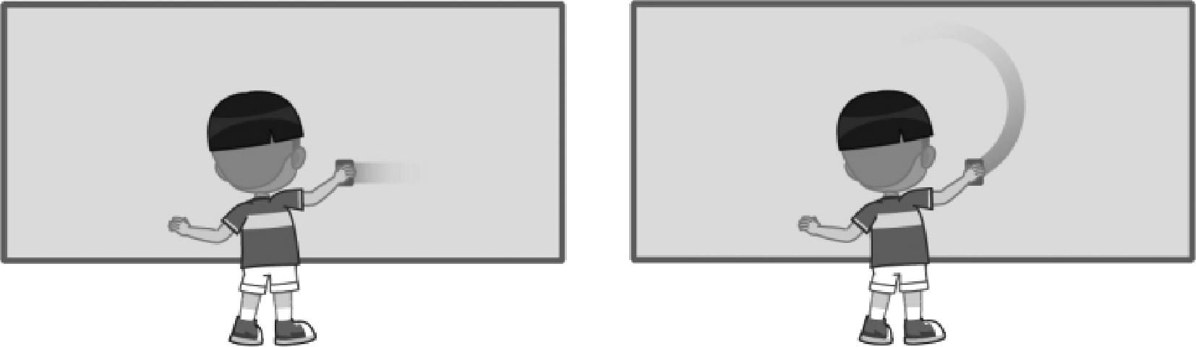
知识点1 生活中的摩擦
1. 如图所示，
用黑板擦在黑板上擦动时，第
一次沿直线擦动，第二次沿圆
A
周擦动，前后两次的摩擦分别是( )
A. 滑动摩擦，滑动摩擦 B. 滑动摩擦，滚动摩擦
C. 滚动摩擦，滑动摩擦 D. 滚动摩擦，滚动摩擦
返回

Slide 18
2.“我劳动，我快乐”。小红用手将搓衣板向上提起时
（搓衣板竖直），手与搓衣板之间存在____摩擦；洗刷衣服时，
刷子与衣服之间的摩擦为______摩擦。（均填“静”“滑动”或
“滚动”）
静
滑动
【点拨】小红用手将搓衣板向上提起时（搓衣板竖直），手
与搓衣板之间没有相对运动但具有相对运动趋势，故它们之
间属于静摩擦。洗刷衣服时，刷子在衣服表面运动，刷子与
衣服之间的摩擦为滑动摩擦。
返回

Slide 19

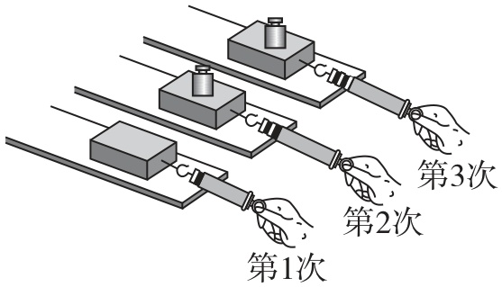
知识点2 探究滑动摩擦力
3. 在“探究影响滑动摩擦
力大小的因素”的实验中，小明做了如图所
示的三次实验，用到了一个弹簧测力计、
一个木块、一个砝码、两个材料相同但表面粗糙程度不同的
长木板。实验中第1次和第2次用相同的长木板，第3次用表
面更加粗糙的长木板。

Slide 20
（1）实验时用弹簧测力计沿水平方向拉动
木块，使其在长木板上做匀速直线运动，
滑动摩擦力的大小等于拉力的大小，这种
间接
测量摩擦力的方法是______（填“直接”或 “间接”）测量法。
（2）第1次和第2次两图所示的实验说明：接触面粗糙程度
相同时，__________，滑动摩擦力越大。
压力越大

Slide 21
2
3
（3）第___次和第___次两图所示的实验说明：压力相同时，
____________________，滑动摩擦力越小。
接触面粗糙程度越小
返回

Slide 22

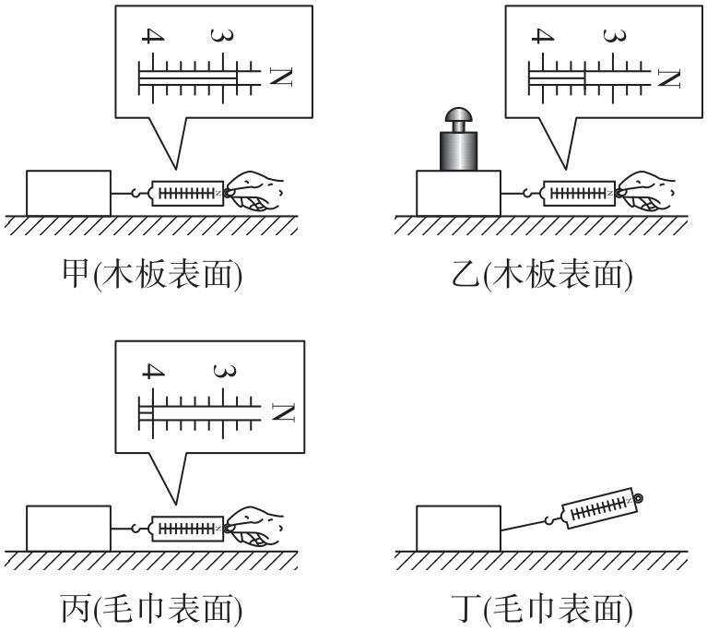
4. 如图所示是
小杰同学探究“滑动摩擦力的大小
与什么因素有关”的实验。
（1）实验时，小杰用弹簧测力计
沿水平方向拉木块，使其做_____
_________，此时弹簧测力计示数
的大小等于滑动摩擦力的大小。
匀速直线运动

Slide 23
（2）比较甲、乙实验可以探究滑动摩擦力
的大小与__________是否有关；比较______
___实验可以探究滑动摩擦力的大小与接触
面的粗糙程度是否有关。
甲、丙
压力大小
（3）在操作过程中小杰还发现，弹簧测力计不沿水平方向
拉动时，如图丁所示也可以使木块沿水平方向做匀速直线运
动，经分析后得知此时摩擦力变小了，原因是
_______________________________。
木块和接触面之间的压力减小了
返回

Slide 24
知识点3 增大与减小摩擦的方法
A
5. 下列实例中，是为了减小摩擦的是( )
A. 旅行箱下面安装轮子
B. 在我们的鞋底都有凹凸不平的花纹
C. 为了把黑板擦得更干净些，要用更大一点的力压黑板擦
D. 若要把拧得很紧的瓶盖拧开，可在手和瓶盖间垫一条毛巾
返回

Slide 25
6. [2023·烟台改编] 自行车是非常方便的交通工具，它涉及
不少有关摩擦的知识。下列说法错误的是( )
D
A. 车轮上刻有凹凸不平的花纹是为了增大摩擦力
B. 用力蹬脚踏板，自行车前进是因为受到地面的摩擦力
C. 刹车时用力捏刹车闸是通过增大压力来增大摩擦的
D. 在转动的部分加润滑油是通过变滑动为滚动来减小摩擦的
【点拨】在转动的部分加润滑油是通过使接触面分离的方法
来减小摩擦的。
返回

Slide 26

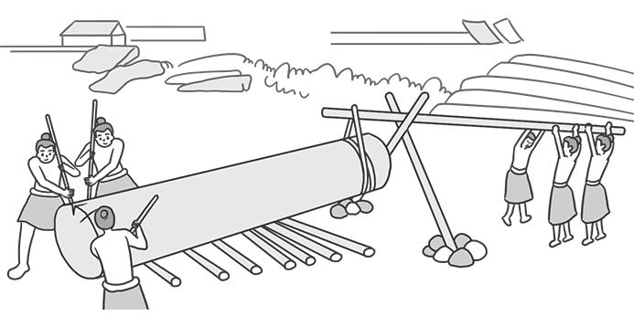
7. 如图所示是我国古代劳动人民利用滚木巧妙移
动巨木的情景。下列措施中，改变摩擦力大小的方法与此相
同的是( )
D
A. 给门轴的合页加润滑油
B. 鞋底设计有很多凹凸不平的花纹
C. 体操运动员上双杠前在手上抹“镁粉”
D. 许多机器的转动部分都安装了滚动轴承
返回

Slide 27
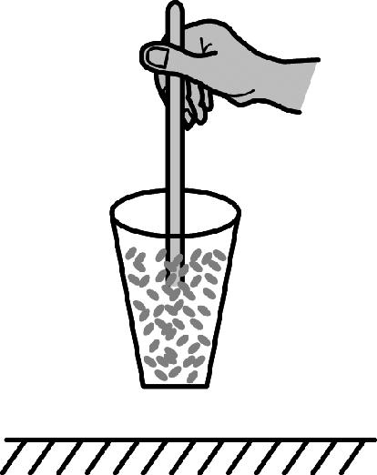
8. [2024·清远期末] 如图是“竹筷提米”实验。玻璃杯和米被
慢慢提起后，以下说法不正确的是( )
C
A. 米对竹筷有压力
B. 米压得越紧越不容易掉下来
C. 手上有油时会更容易捏住
D. 杯中倒水后会更不容易掉下

Slide 28
【点拨】将竹筷插入玻璃杯的米中，米和竹筷之
间相互接触并挤压，产生压力，故A正确，不符合
题意；米压得越紧，米对竹筷的压力越大，摩擦
力越大，玻璃杯越不容易掉下来，故B正确，不符
合题意；在压力一定时，手上有油时，摩擦力变小，会更不
容易捏住，故C不正确，符合题意；杯中倒水后，米会膨胀，
对竹筷的压力变大，摩擦力变大，所以玻璃杯会更不容易掉
下，故D正确，不符合题意。
返回

Slide 29
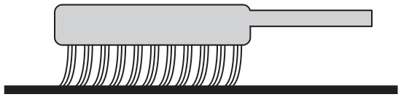
9. 为了探究滑动摩擦力，某同学利用
牙刷做实验，当用力在静止的桌面上
匀速拖动牙刷时，刷毛发生了如图所示的弯曲。下列对这一
实验的分析错误的是( )
D
A. 刷毛弯曲越厉害说明牙刷受到的摩擦力越大
B. 从刷毛弯曲的方向可以判断牙刷受到摩擦力的方向向左
C. 仅增大拖动速度，刷毛受到的摩擦力不变
D. 桌面受到的摩擦力大于刷毛受到的摩擦力

Slide 30
【点拨】当摩擦力越大时，力
的作用效果越明显，刷毛发生
的形变（即刷毛的弯曲程度）也越明显，故A正确，不符合
题意；在摩擦力的作用下，较软的刷毛向左弯曲，说明了摩
擦力的方向向左，故B正确，不符合题意；仅增大拖动速度，
压力大小、接触面的粗糙程度不变，刷毛受到的摩擦力不变，
故C正确，不符合题意；桌面受到的摩擦力和刷毛受到的摩
擦力是一对相互作用力，大小相等，故D错误，符合题意。
返回

Slide 31

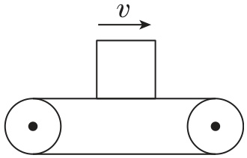
10. 在自动化生产线上，常用传送带运
送工件，如图所示。
（1）工件与传送带一起向右匀速运动时，工
件在水平方向上受力情况是( )
A
（2）工件刚刚被放上传送带时，工件在水平方向上受力情
况是( )
C

Slide 32
（3）运输结束之前，传送带突然减速时，
工件在水平方向上受力情况是( )
A.没有受力
B
B.只受到向左的摩擦力
C.只受到向右的摩擦力
返回

Slide 33
讲授新课
定义
接触面粗糙
产生条件
接触并挤压
摩擦力
探究滑动摩擦力
有相对运动（或趋势）
方向：与物体相对运动方向（或趋势）相反
分类：静摩擦力、滑动摩擦力、滚动摩擦力
压力大小
滑动摩擦力的影响因素
接触面粗糙程度

Slide 34















谢谢观看！

